Slide 1
Отчёт руководителя администрации муниципального образования городского поселения «Усогорск»
за 2020 год

Slide 2
Муниципальное образование городского поселения «Усогорск»
Глава – председатель Совета поселения – Борис Николаевич Немчинов
Руководитель администрации – Жанна Николаевна Шатилова

Slide 3
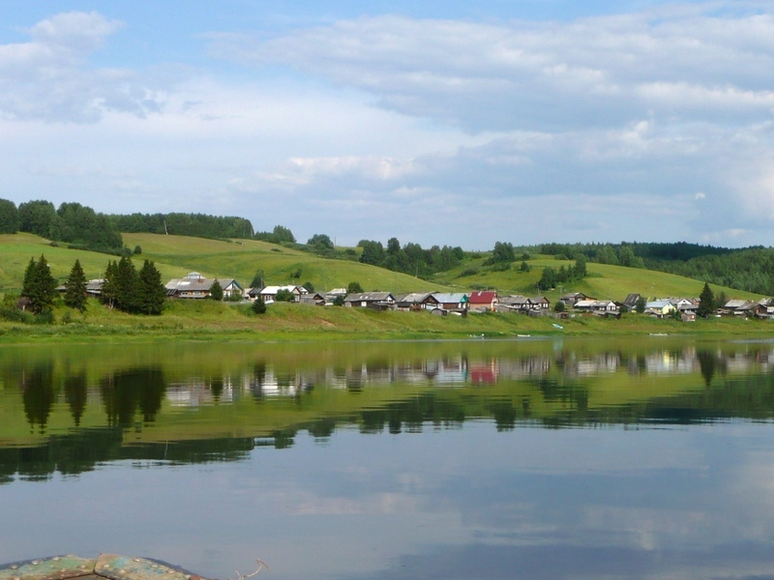
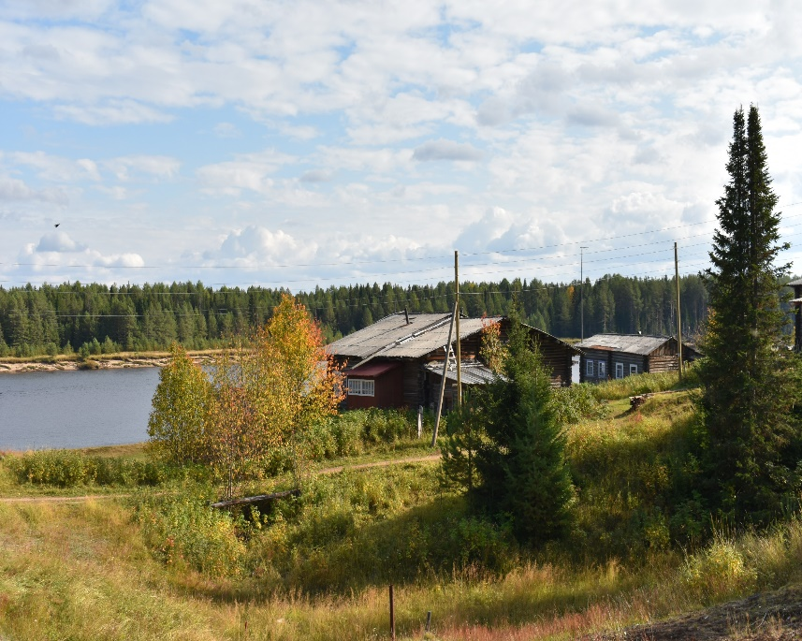
В состав МО ГП «Усогорск» входят населенные пункты: пгт.Усогорск, д.Разгорт, д. Нижний Вылиб. Численность населения на 01 января 2021 года составляет 5457 человек.
Пгт. Усогорск –
5325 человек
Д.Разгорт –
122 человека
Д.Нижний Вылиб – 10 человек

Slide 4
Численность населения в сравнении
Ежегодно наблюдается снижение численности населения за счет естественной убыли и миграции населения

Slide 5
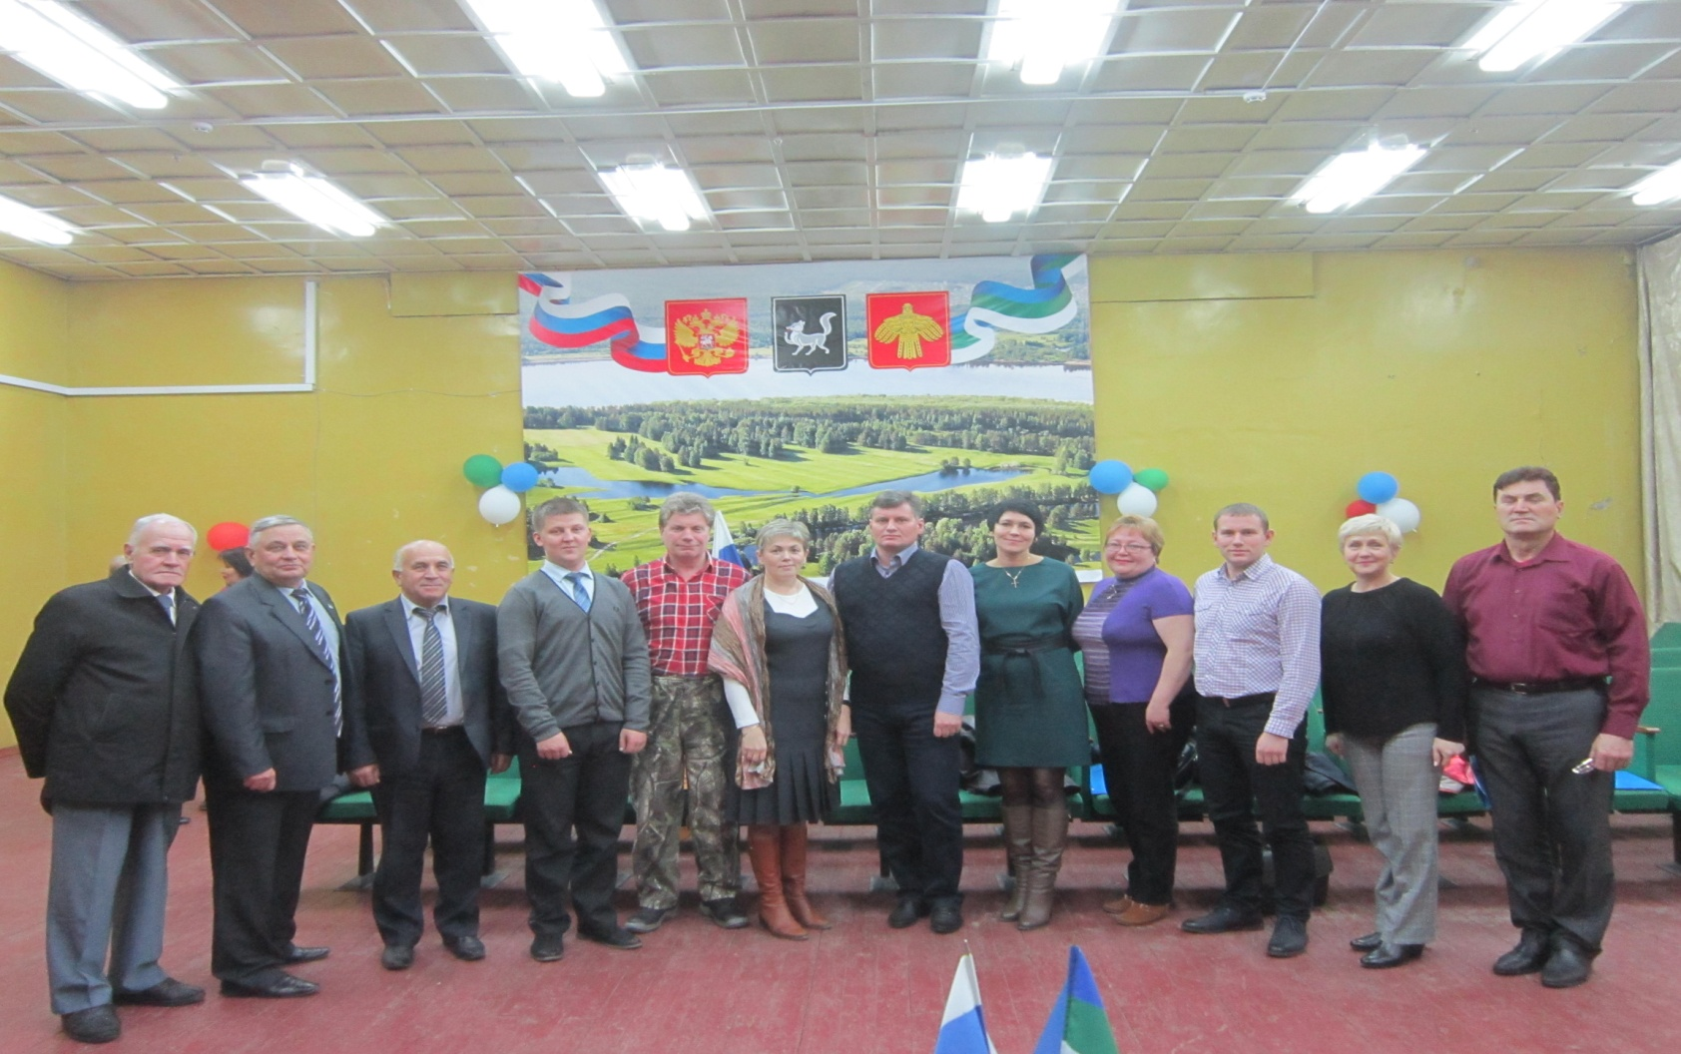
Представительным и законодательным органом МО ГП «Усогорск» на местном уровне является Совет депутатов, который первоначально состоял из 10 депутатов, избранных по 2 округам. В 2020 году Совет лишился ещё одного из депутатов. Денис Кацаров был избран в сентябре 2020 года в Совет депутатов МО МР «Удорский». На данный момент в Совет поселения входит 7 человек. Дополнительные выборы не проводились. Совет правомочен решать все вопросы в таком количественном составе. Все депутаты активно участвуют в общественной жизни поселка, на сессиях Совета вносят на рассмотрение вопросы от населения, ведут личный прием граждан, участвуют в мероприятиях, субботниках и т.д. Работают в тесном контакте с администрацией поселения и с другими общественными организациями и предприятиями.

Slide 6
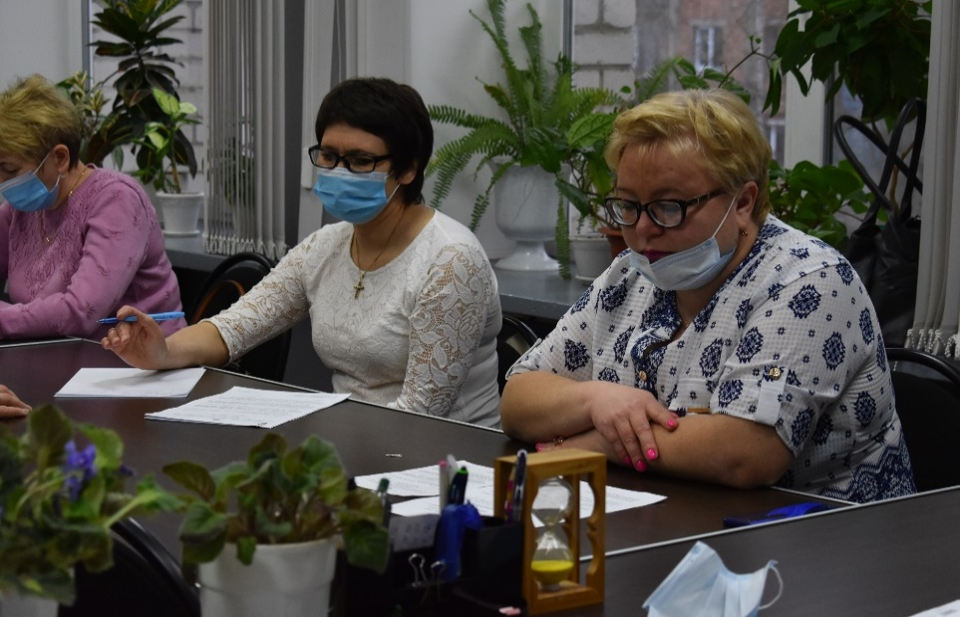
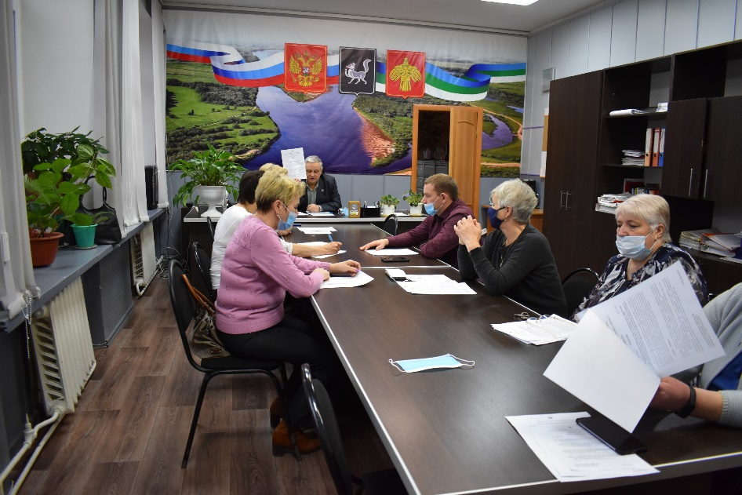
За 2020 год Совет депутатов провел 11 заседаний (сессий) Совета. За год было рассмотрено около 65 вопросов, касающихся жизни и деятельности всего населения МО ГП «Усогорск». Это такие вопросы, как: - рассмотрение и принятие бюджета поселения; - рассмотрение и утверждение комплексной программы развития социальной инфраструктуры поселения, утверждение правил благоустройства (изменений); - внесение изменений и дополнений в Устав поселения, структура администрации; - установление (изменение) налога на физических лиц, о земельном налоге; - реализация проекта «Народный бюджет» и программы «Комфортная городская среда» на территории поселения; - внесение изменений в «Правила землепользования и застройки МО ГП «Усогорск»; - заслушивание руководителей структурных подразделений и руководителя администрации; - рассмотрение представлений, протестов надзорных органов(прокуратуры, ГЖИ, пожарной инспекции и др.), которые касаются неопределенного круга лиц и всего населения МО ГП «Усогорск».
организация и проведение общественных слушаний;
подготовка ко всем культурно-массовым мероприятиям и праздникам;

Slide 7
БЮДЖЕТ

Slide 8
ДИНАМИКА ДОХОДОВ

Slide 9
Жилищный фонд п.Усогорск – 2588 квартир
В 2020 году приватизирована 1 квартира
Муниципальных квартир - 187, что составляет 6,2% от общей площади жилых помещений

Slide 10
На 01 января 2021 года на учете в качестве нуждающихся в жилых помещениях, предоставляемых по договорам социального найма, состоят 5 семей - В 2020 году предоставлено 2 квартиры

Slide 11
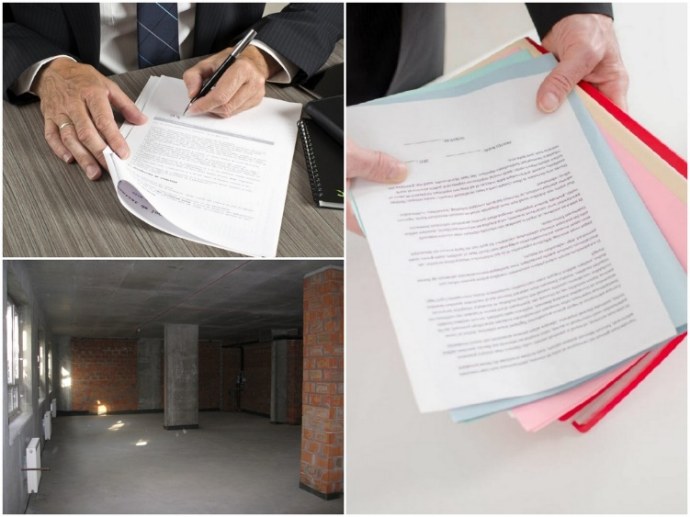
Муниципальное имущество Задача: эффективное использование муниципального имущества, повышение неналоговых поступлений в бюджет МО за счет сдачи в аренду муниципального имущества
Количество нежилых помещений в собственности МО – 38
Поступления в 2020 году за аренду нежилых помещений составили
1 529 951, 85 рублей.

Slide 12
Общая площадь земли Администрации МО ГП «Усогорск» – 1100 га в черте – 613 га за чертой – 487 га
Землеустройство
Количество земельных участков, используемых гражданами:
для ведения личного подсобного хозяйства – 244 на площади 22,48 гектара;
для садоводства – 398 участков на площади 26,3 гектара;
для огородничества – 574 участка на площади 28,8 гектара;
гаражи, хозяйственные постройки в количестве 579 участков на площади 2,65 гектара;
39 юридических лиц используют на территории МО ГП «Усогорск» земельные участки общей площадью 59,36 гектара.

Slide 13
Сделки с землей, заключенные в 2020 году
Сделки | Количество договоров | Площадь, га | Сумма, руб.
Продажа земельных участков собственникам зданий, расположенных на этих участках (без торгов) | 30 | 0,94 | 142 973,0
Аренда земельных участков | 27 | 1,15 | 15 668,0
Соглашение о перераспределении (увеличение) земельного участка, находящегося в частной собственности | 3 | 0,25 | 21 216,57
В 2020 году было осуществлено сделок с землей на сумму 179 857,57 руб

Slide 14
В 2020 году поступило и рассмотрено 246 обращений граждан по земельным вопросам.
Проведено 3 проверки муниципального земельного контроля
( 2 плановые проверки и
1 внеплановая проверка).

Slide 15
В 2020 году проведено 16 аукционов. Всего осуществлено закупок на сумму 6826,20 тыс. рублей. Экономия бюджетных средств по проведенным аукционам составила 29,1 тыс. рублей.
Эффективность бюджетных расходов в сфере закупок товаров, работ, услуг для обеспечения муниципальных нужд

Slide 16
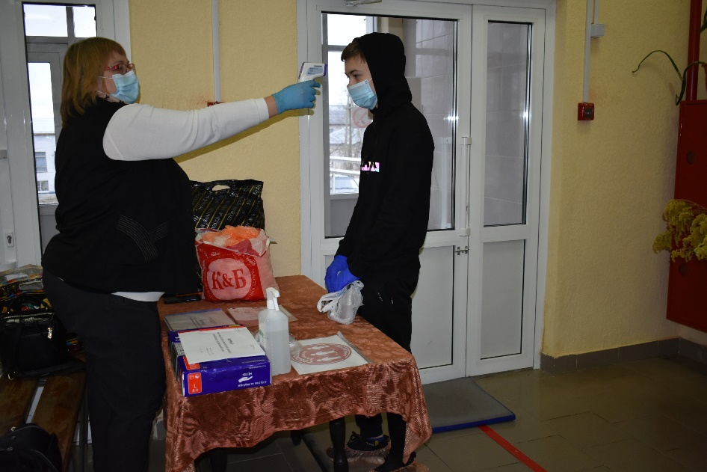
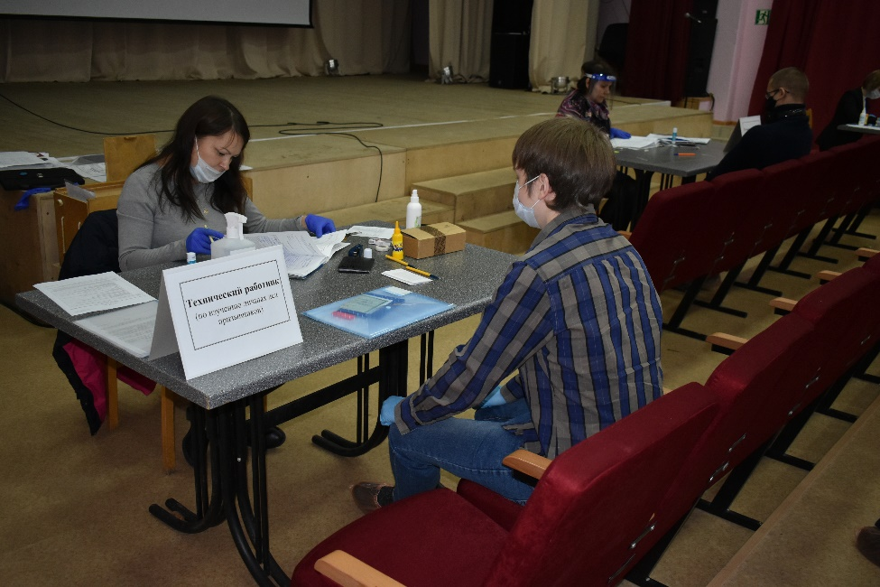
954 гражданина пребывающих в запасе состоят на воинском учете в администрации, из них 16 офицеров, а также
ВОИНСКИЙ УЧЁТ
50 граждан, подлежащих призыву на воинскую службу

Slide 17
16 юношей поселка были призваны в Вооруженные силы Российской Федерации в 2020 году.
2020 год

Slide 18
Благоустройство
В рамках постоянной работы в 2020 году проводились:
Техническое обслуживание и ремонт объектов уличного освещения
- Ликвидация несанкцианированных свалок
- Озеленение территории, удаление сухостоя
- Содержание и уборка территорий улиц, площадей, тротуаров
- Уборка борщевика
- Установка и ремонт дорожных знаков

Slide 19
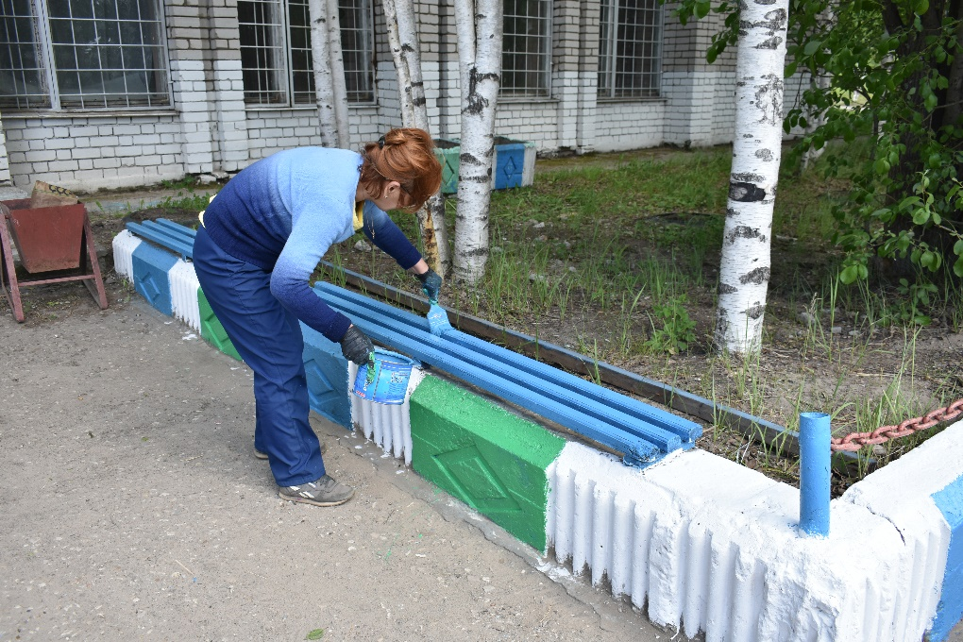
Благоустройство
Общепоселковые
субботники

Slide 20
Содержание дорог Протяженность дорожного полотна на территории МО ГП «Усогорск» – 9 837 км
На мероприятия, направленные на содержание автомобильных дорог,
освоено из собственного бюджета в 2020 году:
на зимнее содержания дорог – 1 101 285,00 рублей
на содержание тротуаров – 124 999,88 рублей
на обустройство горизонтальной разметки – 281 301, 67 рублей
на приобретение дорожных знаков – 103 597 рублей
на ремонт остановки – 130 000 рублей

Slide 21
Мероприятия по реализации средств в рамках договора о социально-экономическом партнерстве с ООО «Лузалес» для МО ГП «Усогорск» – 500 000, 00 рублей
2020 год

Slide 22
- Приобретение дорожных знаков – 73 423,33 руб. - Приобретение электрооборудования для уличного освещения (СИП, светильники, комплектующие) – 142 639,88 руб. - Зимнее содержание тротуаров – 124 999,88 руб.
- Транспортные услуги (автовышка для ремонта уличного освещения и новогоднего оформления) – 61 607,01 руб.
- Восстановление уличного освещения с заменой «голого» провода от магазина «Мебель» до перекрестка автомобильной дороги по ул. Дружбы (освещена автодорога и тротуары между зданиями по ул. Дружбы д.13 и д.15. Общая длина линии 400 м. – 79 729,90 руб.
- Приобретение новогодней гирлянды на ёлку – 17 600 руб.

Slide 23
«Формирование комфортной городской среды»
В рамках проекта «Формирование комфортной городской среды» на территории МО ГП «Усогорск» в 2020 году были проведены работы по благоустройству шести дворовых и двух общественных территорий
на сумму 3 429 992, 00 рублей 4 296 515, 00 рублей

Slide 24
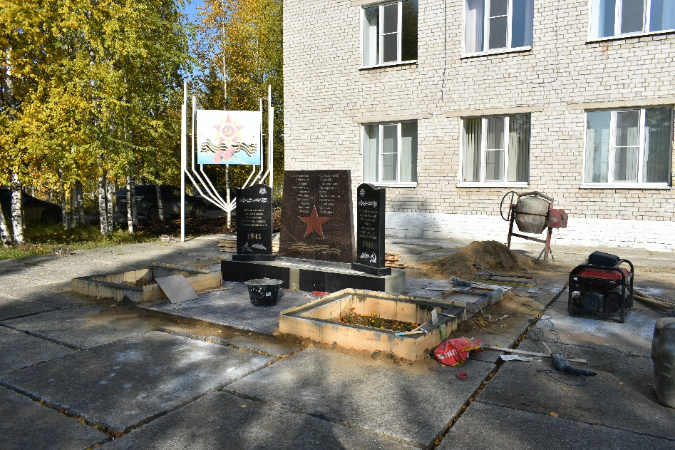
Выполнены работы по облицовке постамента памятника, по укладке плитки вокруг памятных плит, по изготовлению цветников, бордюров, по установке композиции из летящих журавлей в технике художественной ковки. Рядом с памятником обновлена вывеска «Орден Победы». Приобретена краска для окрашивания композиций, вазонов, бордюров.
Благоустройство Аллеи Памяти участникам ВОВ на сумму
230 363, 67 рублей.

Slide 25
Замена дорожного покрытия около дома № 23 по улице Дружбы

Slide 26
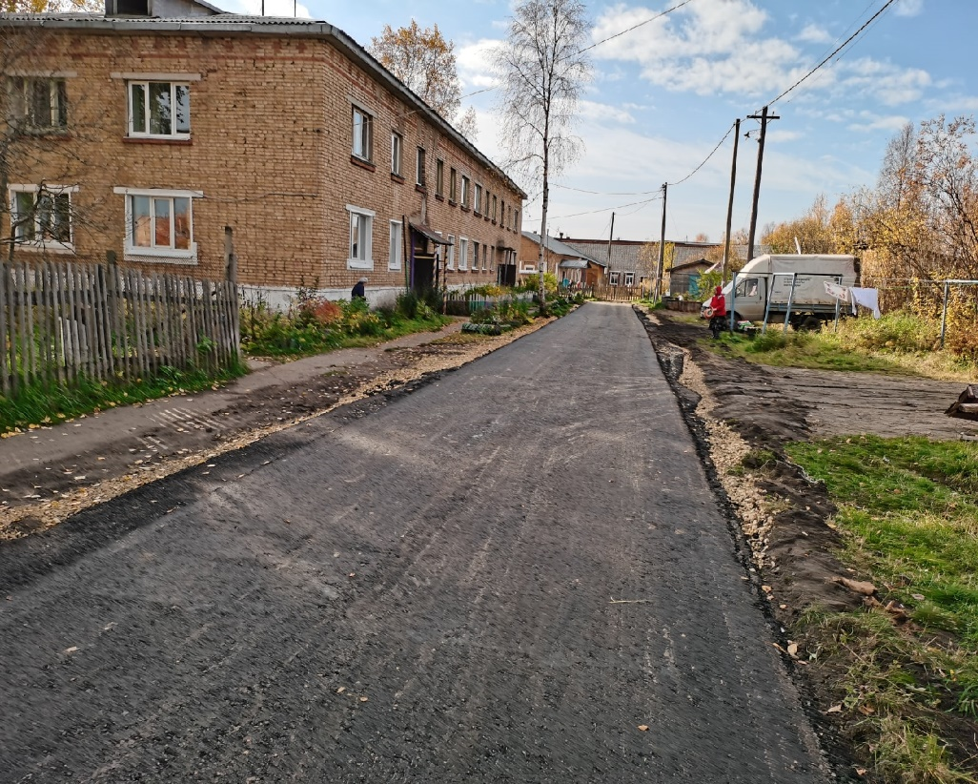
Замена дорожного покрытия около дома № 11, 13, 15, 17, 19 по улице Привокзальная, приобретение и установка урн и скамеек

Slide 27
Благоустроена общественная территория между домами 13 и 15 по улице Дружбы: взамен старых установлены новые скамейки и урны.

Slide 28
План мероприятий на 2021 год
Продолжение работ по ремонту автодорог местного значения, установка дополнительных дорожных знаков и дорожной разметки;
Продолжение работ по благоустройству Сквера «Дружбы - освещение аллеи по улице Ленина;
В рамках программы «Народный бюджет» реализация проекта «Уличное освещение п.Усогорск по улице Привокзальная, «старого посёлка» и д.Разгорт» - приобретение и установка опор, люстр уличного освещения, прокладка СИПа, а также приобретение, установка и ремонт остановочных павильонов;
В рамках программы «Комфортная городская среда» асфальтирование дворовых территорий МКД по имеющимся уже заявкам – по ул. 60 лет Октября около домов 1, 3, 5, 7;
В рамках подготовки к празднованию 55-летнего юбилея со дня основания п.Усогорск- реконструкция и благоустройство фонтана в аллее по улице Ленина, как символ коми-болгарской дружбы;
Проведение общепоселковых субботников, включая кладбище, уборка несанкционированных свалок;

Slide 29
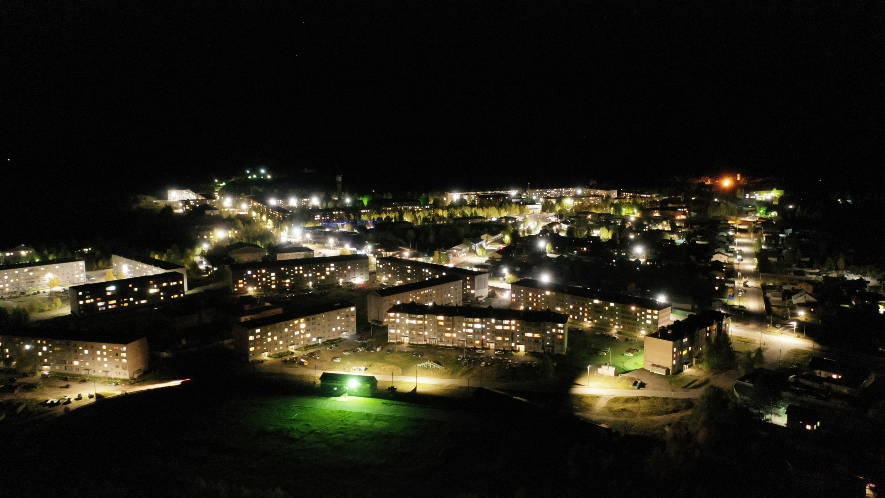
Официальный сайт администрации МО ГП «Усогорск» – usogorsk-adm.ru
Спасибо за внимание

